Slide 1
Архитектура и программирование массивно-параллельных вычислительных систем
Лекторы:
  Боресков А.В. (ВМиК МГУ)
  Харламов А. (NVIDIA)

Slide 2
План
Существующие архитектуры
Классификация
CUDA
Несколько слов о курсе
Дополнительные слайды

Slide 3
План
Существующие архитектуры
  Intel CPU
  SMP
  CELL
  BlueGene
  NVIDIA Tesla 10
Классификация
CUDA
Несколько слов о курсе
Дополнительные слайды

Slide 4
Существующие многоядерные системы
Посмотрим на частоты CPU:
  2004 г. - Pentium 4, 3.46 GHz
  2005 г. - Pentium 4, 3.8 GHz
  2006 г. - Core Duo T2700, 2333 MHz
  2007 г. - Core 2 Duo E6700, 2.66 GHz
  2007 г. - Core 2 Duo E6800, 3 GHz
  2008 г. - Core 2 Duo E8600, 3.33 Ghz
  2009 г. - Core i7 950, 3.06 GHz

Slide 5
Существующие многоядерные системы
Роста частоты практически нет
  Энерговыделение ~ четвертой степени частоты
  Ограничения техпроцесса
  Одноядерные системы зашли в тупик

Slide 6
Существующие многоядерные системы
Повышение быстродействия следует ждать от параллельности.
CPU используют параллельную обработку для повышения производительности
  Конвейер
  Multithreading
  SSE

Slide 7
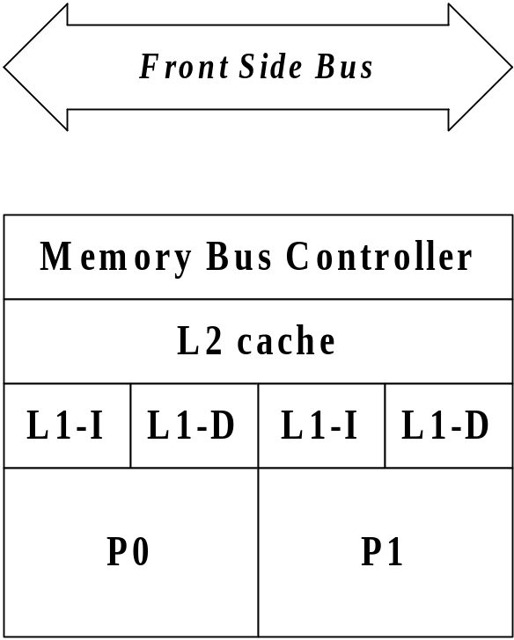
Intel Core 2 Duo
32 Кб L1 кэш для каждого ядра
2/4 Мб общий L2 кэш
Единый образ памяти для каждого ядра - необходимость синхронизации кэшей

Slide 8
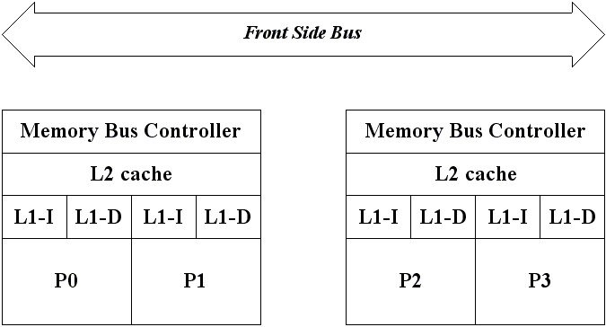
Intel Core 2 Quad

Slide 9
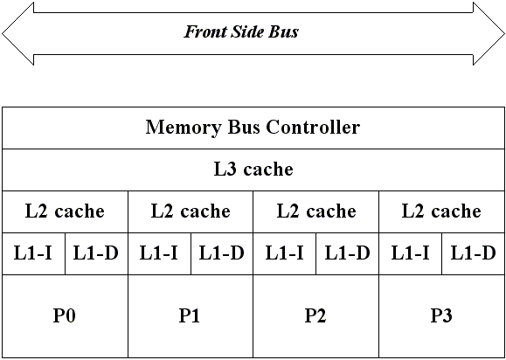
Intel Core i7

Slide 10
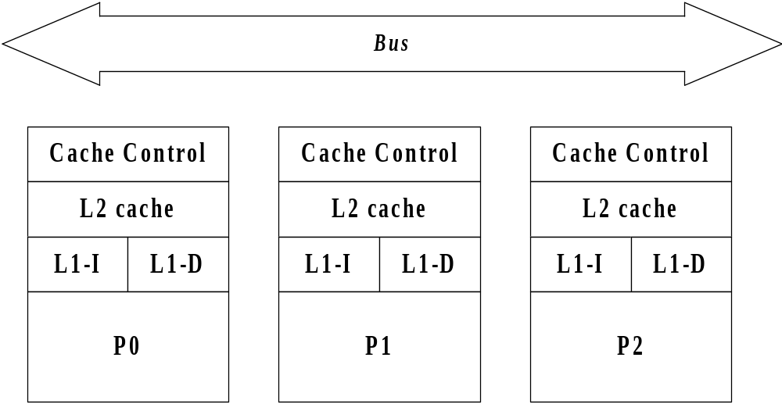
Symmetric Multiprocessor Architecture (SMP)

Slide 11
Symmetric Multiprocessor Architecture (SMP)
Каждый процессор
имеет свои L1 и L2 кэши
подсоединен к общей шине
отслеживает доступ других процессоров к памяти для обеспечения единого образа памяти (например, один процессор хочет изменить данные, кэшированные другим процессором)

Slide 12
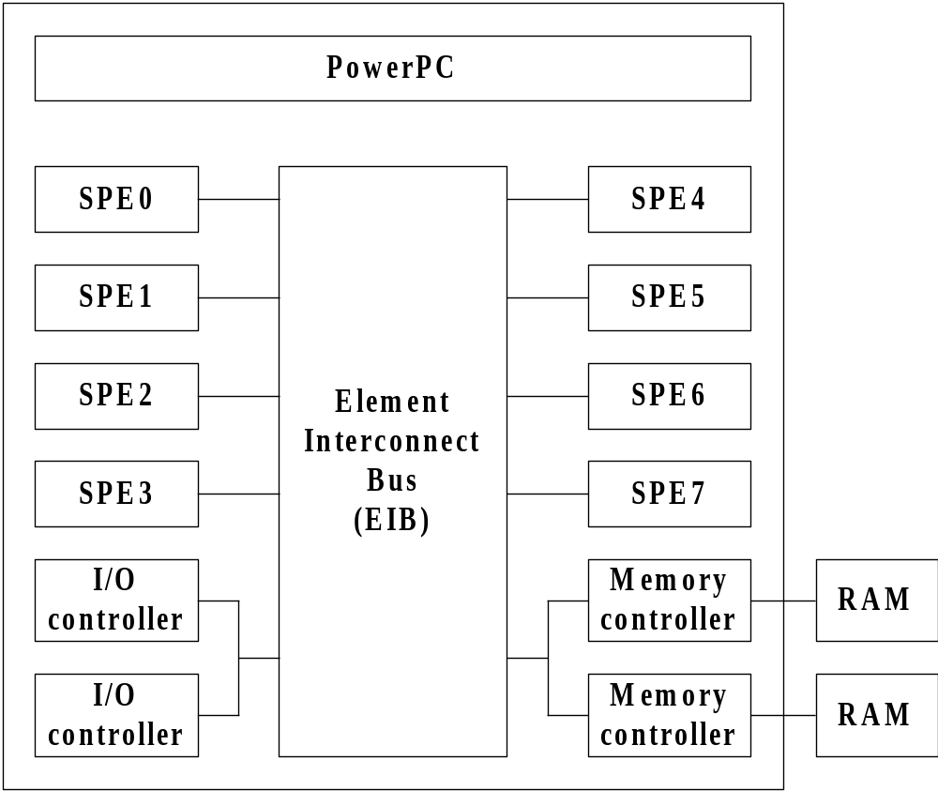
Cell

Slide 13
Cell
Dual-threaded 64-bit PowerPC
8 Synergistic Processing Elements (SPE)
256 Kb on-chip на каждый SPE

Slide 14
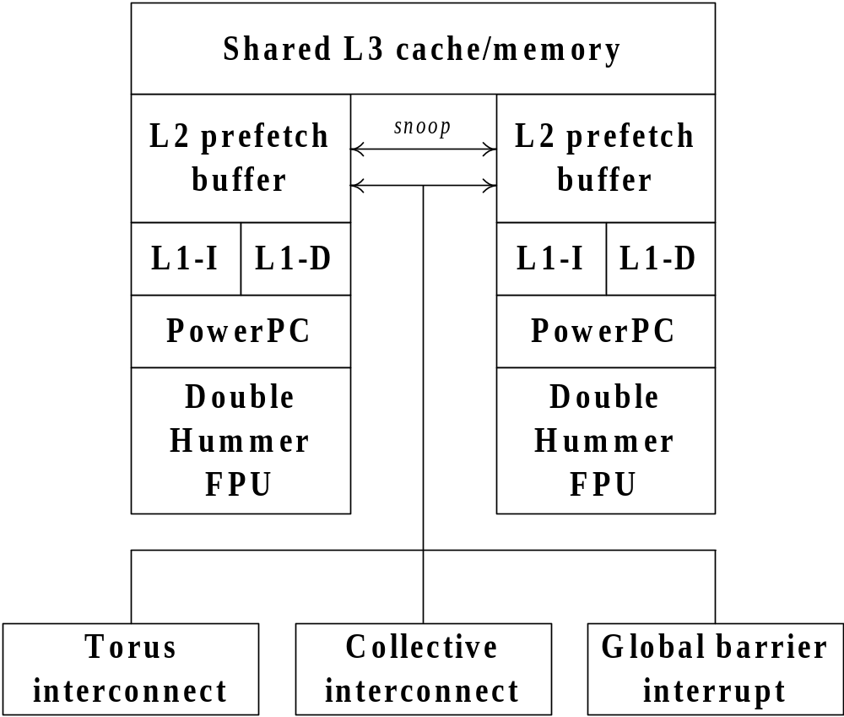
BlueGene/L

Slide 15
BlueGene/L
65536 dual-core nodes
node
  770 Mhz PowerPC
  Double Hammer FPU (4 Flop/cycle)
  4 Mb on-chip L3 кэш
  512 Mb off-chip RAM
  6 двухсторонних портов для 3D-тора
  3 двухсторонних порта для collective network
  4 двухсторонних порта для barrier/interrupt

Slide 16
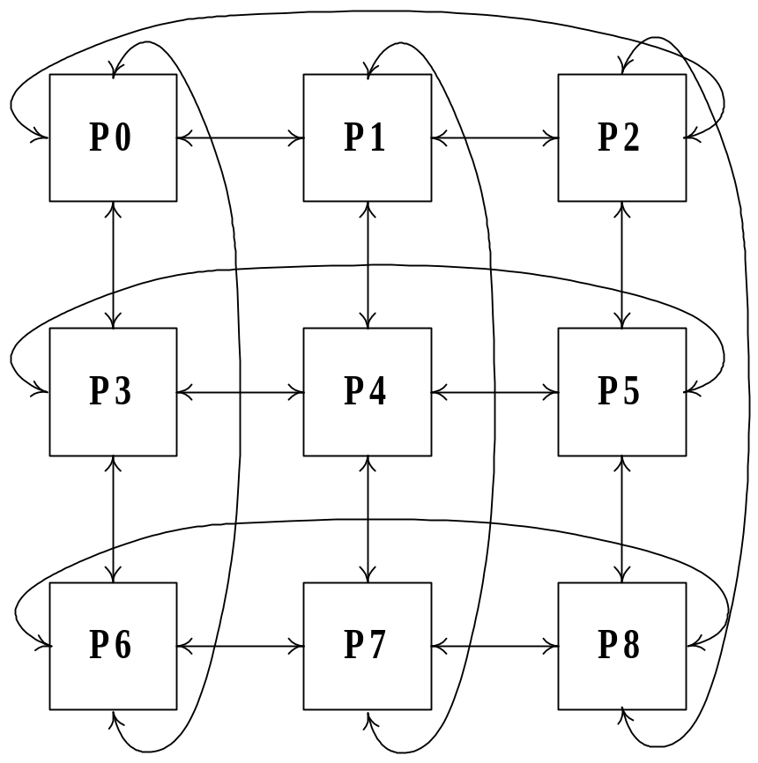
BlueGene/L

Slide 17


Архитектура Tesla 10
CPU
Bridge
Host Memory
Work Distribution
TPC
TPC
TPC
TPC
TPC
TPC
TPC
TPC
TPC
TPC
Interconnection Network
ROP
L2
ROP
L2
ROP
L2
ROP
L2
ROP
L2
ROP
L2
ROP
L2
ROP
L2
DRAM
DRAM
DRAM
DRAM
DRAM
DRAM
DRAM
DRAM

Slide 18


Архитектура Tesla
Мультипроцессор Tesla 10
Streaming Multiprocessor
Instruction $
Constant $
Texture Processing Cluster
Instruction Fetch
TEX
SM
Shared Memory
SP
SFU
SP
SFU
SM
SP
SP
SP
SP
SM
SP
SP
Register File
Double Precision
Notes:
Возможно одновременное исполнение 16 * 1024 потоков
16 * 1024 32битных регистров в регистровом файле
16 Кб разделяемой памяти

Slide 19
Технические детали
RTM CUDA Programming Guide
Run CUDAHelloWorld
  Печатает аппаратно зависимые параметры
    Размер shared памяти
    Кол-во SM
    Размер warp’а
    Кол-во регистров на SM
    т.д.

Slide 20
План
Существующие архитектуры
Классификация
  Примеры для CPU
CUDA
Несколько слов о курсе
Дополнительные слайды

Slide 21
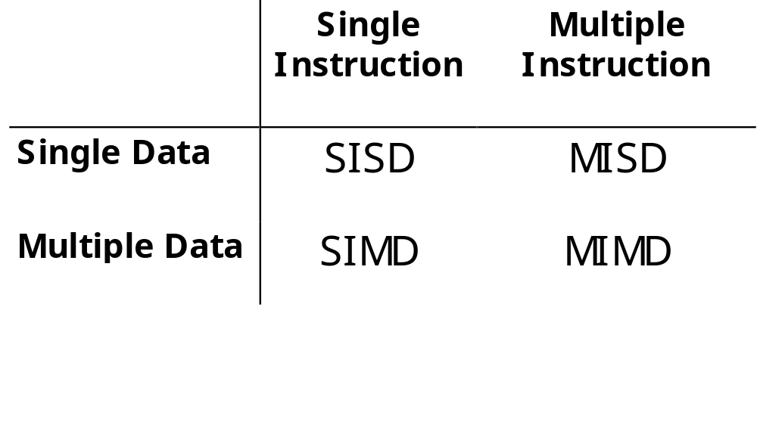
Классификация

Slide 22
Классификация
CPU – SISD
  Multithreading: позволяет запускать множество потоков – параллелизм на уровне задач (MIMD) или данных (SIMD)
  SSE: набор 128 битных регистров ЦПУ
    можно запаковать 4 32битных скаляра и проводить над ними операции одновременно (SIMD)
GPU – SIMD*
Notes:
SSE (Streaming SIMD Extensions потоковое SIMD расширение)
Звездочка стоит для того, чтобы вы обратили внимание.
На следующих лекциях вы увидите, что GPU не совсем SIMD архитектура а скорее SIMT (simultaneous multithreading):
* разные блоки могут выполнять разный код (без потери производительности)
* внутри одного блока можно выполнять разный код (с потерей производиетльности)

Slide 23
MultiThreading “Hello World”
#include <stdio.h>
#include <windows.h>
#include <process.h> // для beginthread()
void mtPrintf( void * pArg);
int main()
{
int t0 = 0; int t1 = 1;
_beginthread(mtPrintf, 0, (void*)&t0 );
mtPrintf( (void*)&t1);
Sleep( 100 );
return 0;
}
void mtPrintf( void * pArg )
{
int * pIntArg = (int *) pArg;
printf( "The function was passed %d\n", (*pIntArg) );
}
Notes:
Рассмотрим простую программу, которая использует многопоточность ЦПУ. Она помещается на один экран.
Программа создает один дополнительный поток. Дополнительный поток печатает «1», а основной «0»
Рассмотрим более детально.

Slide 24
MultiThreading “Hello World”
// создание нового потока
// необходимо указать:
// entry point функцию,
// размер стека, при 0 – OS выберет сама
// (void *) – указатель на аргументы функции
_beginthread(mtPrintf, 0, (void*)&t1 );
// напечатать из основного потока
mtPrintf( (void*)&t0);
// подождать 100 мс
// создание потока windows требует времени
// если основной поток закончит выполнение
// то и все дочерние потоки будут прерваны
Sleep( 100 );
Notes:
Сначала идет вызов бегинТредс.
Эта функция создает еще один поток (созданием потока занимается ОС).
Ей передается указатель на функцию. Эта функция специального вида void *f (void *).
Второй параметр – размер стека. Если указать 0 – то выбор этого параметра возьмет на себя ОС.
Третий параметр – указатель на фойд, который служит для передачи параметров в функцию.
Дальше основной поток сам печатает «0»
Sleep служит для того, чтобы дать ОС время на создания потока. Потоки в Windows не легковесные, их создание занимает определенное время.
Если основной поток завершиться, то завершаться и все его дочерние потоки. Поэтому дополнительной поток не успеет напечатать «0».
Существуют дополнительные средства «подождать» дочерние потоки.

Slide 25
SSE “Hello World”
#include <xmmintrin.h>
#include <stdio.h>
struct vec4
{
union
{
float v[4];
__m128 v4;
};
};
int main()
{
vec4 c, a = {5.0f, 2.0f, 1.0f, 3.0f}, b = {5.0f, 3.0f, 9.0f, 7.0f};
c.v4 = _mm_add_ps(a.v4, b.v4);
printf("c = {%.3f, %.3f, %.3f, %.3f}\n", c.v[0], c.v[1], c.v[2], c.v[3]);
return 0;
}
Notes:
У процессоров начиная с ММХ существуют векторные регистры:
SSE (Streaming SIMD Extensions потоковое SIMD расширение) это набор 128 битных регистров ЦПУ, в которые можно запаковать 4 32юитных скаляра и проводить над ними операции одновременно.
Существует SSE ассемблер – именно в виде ассемблера. Тут вам прийдется, самим аллоцировать регистры, заниматься загрузкой данных из памяти и т.д.
Существуют так же SSE intrinsic функции – это функции которые реализуют ту или иную функциональность средствами ссе.
В данном примере мы складываем два 4х разрядных вектора. Этот инструмент очень распространен, особенно в компьютерной графике.

Slide 26
CPU
Параллельное программирование CPU требует специалльных API
  MPI, OpenMP
Программирование ресурсов CPU ограничено
  Multithreading
  SSE
  Ограничивает пропускная способность памяти

Slide 27
SIMD
На входе поток однородных элементов, каждый из которых может быть обработан независимо
На выходе – однородный поток
Обработкой занимается ядро (kernel)

Slide 28
SIMD
input stream
output stream
Kernel
Каждый элемент может быть обработан независимо от других
  Их можно обрабатывать параллельно
Можно соединять между собой отдельные ядра для получения более сложного конвеера обработки

Slide 29
План
Существующие архитектуры
Классификация
CUDA
  Программная модель
  Связь программной модели с HW
  SIMT
  Язык CUDA C
  Примеры для CUDA
Несколько слов о курсе
Дополнительные слайды

Slide 30
Compute Unified Device Architecture
CUDA – программно-аппаратный стек для программирования GPU
Приложение
Средства Разработки
NVCC
Nsight
CUDA GDB
Visual Profiler
Программная модель и языки / API
CUDA C
CUDA Fortran
OpenCL
Direct Compute
NVIDIA GPU
GPU Driver

Slide 31
Программная модель CUDA
Код состоит из последовательных и параллельных частей
Последовательные части кода выполняются на CPU (host)
Массивно-параллельные части кода выполняются на GPU (device)
  Является сопроцессором к CPU (host)
  Имеет собственную память (DRAM)
  Выполняет одновременно очень много нитей

Slide 32
Программная модель CUDA
Параллельная часть кода выполняется как большое количество нитей (threads)
Нити группируются в блоки (blocks) фиксированного размера
Блоки объединяются в сеть блоков (grid)
Ядро выполняется на сетке из блоков
Каждая нить и блок имеют свой уникальный идентификатор
Notes:
Как управлять большим кол-вом потоков?
Параллельная часть кода выполняется как большое количество нитей
Нити группируются в блоки фиксированного размера (1/2/3-мерные массивы)
Блоки объединяются в сеть блоков (1/2-мерный массив
Ядро выполняется на сетке из блоков
Каждая нить и блок имеют свой идентификатор
Рассмотрим это более детально на следующих слайдах.

Slide 33
Программная модель CUDA
Десятки тысяч нитей
for ( int ix = 0; ix < nx; ix++ )
{
pData[ix] = f(ix);
}
for ( int ix = 0; ix < nx; ix++ ){
for ( int iy = 0; iy < ny; iy++ )
{
pData[ix+iy*nx] = f(ix)*g(iy);
}
}
for ( int ix = 0; ix < nx; ix++ ){
for ( int iy = 0; iy < ny; iy++ ){
for ( int iz = 0; iz < nz; iz++ )
{
pData[ix+(iy+iz*ny)*nx] = f(ix)*g(iy)*h(iz);
}
}
}
Notes:
Задумайтесь: у вас в распоряжении есть устройство, которое способно выполнять десятки тысяч поток. Эти потоки легковесные, не требует ресурсов на переключение и одновременно существуют на устройстве.
Что с этим со всем делать?
Десятки тысяч потоков могут иметь разную, скажем так, топологию.
Возможны:
1) Одномерные задачи – например быстрое преобразование фурье – часто применяющийся инструмент в обработке ЦС.
2) Двумерные задачи – перемножение матриц, решение СЛАУ, фильтрация изображений
3) Трехмерные задачи – физическое моделирование, решение ДУ
И т.д.

Slide 34
Программная модель CUDA
Нити в CUDA объединяются в блоки:
  1D топология блока
  2D топология блока
  3D топология блока
Общее кол-во нитей в блоке ограничено
В текущем HW это 512* нитей
* В Tesla 20 ограничение на 1024 нити в блоке

Slide 35
Программная модель CUDA
Блоки могут использовать shared память
  Нити могут обмениваться общими данными
Внутри блока потоки могут синхронизоваться

Slide 36
Программная модель CUDA
Блоки потоков объединяются в сеть (grid) блоков потоков
  1D топология сетки блоков потоков
  2D топология сетки блоков потоков
Блоки в сети выполняются независимо друг от друга
Легенда:
-нить
-блок
-сеть

Slide 37
Связь программной модели с HW
Блоки могут использовать shared память
  Т.к. блок целиком выполняется на одном SM
  Объем shared памяти ограничен и зависит от HW
Внутри блока нити могут синхронизоваться
  Т.к. блок целиком выполняется на одном SM
Масштабирование архитектуры и производительности

Slide 38
Масштабирование архитектуры Tesla
CPU
Bridge
Host Memory
Work Distribution
Tesla 8
TPC
TPC
TPC
TPC
TPC
TPC
TPC
TPC
Interconnection Network
ROP
L2
ROP
L2
ROP
L2
ROP
L2
ROP
L2
ROP
L2
DRAM
DRAM
DRAM
DRAM
DRAM
DRAM
CPU
Bridge
Host Memory
Work Distribution
TPC
TPC
TPC
TPC
TPC
TPC
TPC
TPC
TPC
TPC
Tesla 10
Interconnection Network
ROP
L2
ROP
L2
ROP
L2
ROP
L2
ROP
L2
ROP
L2
ROP
L2
ROP
L2
DRAM
DRAM
DRAM
DRAM
DRAM
DRAM
DRAM
DRAM
Notes:
Маштабируемость:
[добавление / удаление] TPC
[добавление / удаление] DRAM партиции

Slide 39


Масштабирование мультипроцессора Tesla 10
Texture Processing Cluster
Tesla 8
TEX
SM
SM
Texture Processing Cluster
TEX
SM
Tesla 10
SM
SM
Notes:
Маштабируемость:
[добавление / удаление] SM внутри TPC

Slide 40
Масштабирование производительности
Grid
Work Distribution
Block 0
Block 1
Block 2
Work Distribution
TPC
TPC
Block 3
Block 4
Block 5
TPC
TPC
TPC
TPC
TPC
TPC
Block 6
Block 7
Block 8
Block 9
Block 10
Block 11
Interconnection Network
DRAM
DRAM
DRAM
DRAM
DRAM
DRAM
0
1
2
3
0
1
2
3
4
5
4
5
6
7
6
7
8
9
10
11
8
9
10
11
время
время
Легенда:
-блок
-сеть
-SM
-HW планировщик
Notes:
Многопоточная программа разбитая на блоки, независящие друг от друга. GPU с большим количество потоковых мультипроцессоров может выполнить такую программу быстрее чем GPU с меньшим количеством SM’ов.

Slide 41
Связь программной модели с HW
Очень высокая степень параллелизма
  Десятки тысяч потоков на чипе
  Потоки на GPU очень «легкие»
  HW планировщик задач
Основная часть чипа занята логикой, а не кэшем
Для полноценной загрузки GPU нужны тысячи потоков
  Для покрытия латентностей операций чтения / записи
  Для покрытия латентностей sfu инструкций

Slide 42




Блоки и warp’ы?
Блоки – абстракция программной модели
Warp – реальная единица исполнения HW
Warp 0
Half-warp 1
Half-warp 2
Warp 1
Half-warp 1
Half-warp 2
Warp 2
Half-warp 1
Half-warp 2
Warp 3
Half-warp 1
Half-warp 2
Легенда:
-нить
-блок
-сеть
Notes:
Понятие полуварп на архитектуре Fermi более не играет роли

Slide 43
Single Instruction Multiple Threads (SIMT)
Параллельно на каждом SM выполняется большое число отдельных нитей (threads)
Нити в пределах одного warp’а выполняются физически параллельно (SIMD)
Разные warp’ы могут исполнять разные команды
Большое число warp’ов покрывает латентность

Slide 44
Язык CUDA C
CUDA С – это расширение языка C/C++
  спецификаторы для функций и переменных
  новые встроенные типы
  встроенные переменные (внутри ядра)
  директива для запуска ядра из C кода
Как скомпилировать CUDA код
  nvcc компилятор
  .cu расширение файла

Slide 45
Язык CUDA С
Спецификаторы
Спецификатор функций
Спецификатор | Выполняется на | Может вызываться из
__device__ | device | device
__global__ | device | host
__host__ | host | host
Спецификатор переменных
Спецификатор | Находится | Доступна | Вид доступа
__device__ | device | device | R
__constant__ | device | device / host | R / W
__shared__ | device | block | RW / __syncthreads()

Slide 46
Язык CUDA С
Спецификаторы
Спецификатор __global__ соответствует ядру
  Может возвращать только void
Спецификаторы __host__ и __device__ могут использоваться одновременно
  Компилятор сам создаст версии для CPU и GPU
Спецификаторы __global__ и __host__ не могут быть использованы одновременно

Slide 47
Язык CUDA С
Ограничения
Ограничения на функции, выполняемые на GPU:
  Нельзя брать адрес (за исключением __global__)
  Не поддерживается рекурсия
  Не поддерживаются static-переменные внутри функции
  Не поддерживается переменное число входных аргументов

Slide 48
Язык CUDA С
Ограничения
Ограничения на спецификаторы переменных:
  Нельзя применять к полям структуры или union
  Не могут быть extern
  Запись в __constant__ может выполнять только CPU через специальные функции
  __shared__ - переменные не могут инициализироваться при объявлении

Slide 49
Язык CUDA С
Типы данных
Новые типы данных:
  1/2/3/4-мерные вектора из базовых типов
    (u)char, (u)int, (u)short, (u)long, longlong
    float, double
  dim3 – uint3 с нормальным конструкторов, позволяющим задавать не все компоненты
    Не заданные инициализируются единицей

Slide 50
Язык CUDA С
Встроенные переменные
Сравним CPU vs CUDA С код:
Пусть nx = 2048
Пусть в блоке 256 потоков
→ кол-во блоков = 2048 / 256 = 8
float * data;
for ( int i = 0; i < n; i++ )
{
data [x] = data[i] + 1.0f;
}
__global__ void incKernel ( float * data )
{
int idx = blockIdx.x * blockDim.x + threadIdx.x;
data [idx] = data [idx] + 1.0f;
}
[ 0 .. 7 ]
[ == 256]
[ 0 .. 255 ]
Notes:
Рассмотрим очень простое ядро

Slide 51
Язык CUDA С
Встроенные переменные
В любом CUDA kernel’e доступны:
  dim3 gridDim;
  uint3 blockIdx;
  dim3 blockDim;
  uint3 threadIdx;
  int warpSize;
dim3 – встроенный тип, который используется для задания размеров kernel’а
По сути – это uint3.

Slide 52
Язык CUDA С
Директивы запуска ядра
Как запустить ядро с общим кол-во тредов равным nx?
float * data;
dim3 threads ( 256 );
dim3 blocks ( nx / 256 );
incKernel<<<blocks, threads>>> ( data );
<<< , >>> угловые скобки, внутри которых задаются параметры запуска ядра
Notes:
Ядро – это обычная функция, единственное отличие, которой от традиционной С-шной функции заключается в том, что при вызове ядро запускаете во множественных экземплярах (а С-шная функция в единственном экземпляре).
Неявно предполагаем, что nx кратно 256

Slide 53
Язык CUDA С
Директивы запуска ядра
Общий вид команды для запуска ядра
incKernel<<<bl, th, ns, st>>> ( data );
bl – число блоков в сетке
th – число нитей в сетке
ns – количество дополнительной shared-памяти, выделяемое блоку
st – поток, в котором нужно запустить ядро

Slide 54
Как скомпилировать CUDA код
NVCC – компилятор для CUDA
  Основными опциями команды nvcc являются:
  --use_fast_math - заменить все вызовы стандартных математических функций на их быстрые (но менее точные) аналоги
  -o <outputFileName> - задать имя выходного файла
CUDA файлы обычно носят расширение .cu

Slide 55
CUDA “Hello World”
#define N (1024*1024)
__global__ void kernel ( float * data )
{
int idx = blockIdx.x * blockDim.x + threadIdx.x;
float x = 2.0f * 3.1415926f * (float) idx / (float) N;
data [idx] = sinf ( sqrtf ( x ) );
}
int main ( int argc, char * argv [] )
{
float a [N];
float * dev = NULL;
cudaMalloc ( (void**)&dev, N * sizeof ( float ) );
kernel<<<dim3((N/512),1), dim3(512,1)>>> ( dev );
cudaMemcpy ( a, dev, N * sizeof ( float ), cudaMemcpyDeviceToHost );
cudaFree ( dev );
for (int idx = 0; idx < N; idx++) printf("a[%d] = %.5f\n", idx, a[idx]);
return 0;
}

Slide 56
CUDA “Hello World”
__global__ void kernel ( float * data )
{
int idx = blockIdx.x * blockDim.x + threadIdx.x; // номер текущей нити
float x = 2.0f * 3.1415926f * idx / N; // значение аргумента
data [idx] = sinf ( sqrtf ( x ) ); // найти значение и записать в массив
}
Для каждого элемента массива (всего N) запускается отдельная нить, вычисляющая требуемое значение.
Каждая нить обладает уникальным id

Slide 57
CUDA “Hello World”
float a [N];
float * dev = NULL;
// выделить память на GPU под N элементов
cudaMalloc ( (void**)&dev, N * sizeof ( float ) );
// запустить N нитей блоками по 512 нитей
// выполняемая на нити функция - kernel
// массив данных - dev
kernel<<<dim3((N/512),1), dim3(512,1)>>> ( dev );
// скопировать результаты из памяти GPU (DRAM) в
// память CPU (N элементов)
cudaMemcpy ( a, dev, N * sizeof ( float ), cudaMemcpyDeviceToHost );
// освободить память GPU
cudaFree ( dev );

Slide 58
План
Существующие архитектуры
Классификация
CUDA
Несколько слов о курсе
  Отчетность по курсу
  Ресурсы нашего курса
Дополнительные слайды

Slide 59

Несколько слов о курсе
Математический спецкурс
5 семинарский занятий
  Раз в две недели
  Цель занятий:
    Начать быстро программировать на CUDA
    Написать и сдать практические задания
  На удаленной машине *nix
    Тренеруйте shell-skill
5 практических заданий
Notes:
Цель семинарский занятий – потенциально только сдать – ведь у нас только 10 машин, а людей может быть гораздо больше.
Так что, мы будем стараться гибко подходить к вопросу семинаров и практических заданий.

Slide 60

Отчетность по курсу
5 практических заданий
  Задания сдаются на семинаре
  Либо по почте
    с темой CUDA Assignment #
    В течении недели с момента публикации
  Если у вас не получается – дайте нам знать
    Заранее
Альтернатива
  Дайте нам знать
    Заранее
Notes:
Как и в армии на нашем курсе есть альтернативная служба:
Если вы, по вашей научной деятельности (курсовая, диплом, диссертация) имеете дело с вычислительноемкими задачами – у вас есть возможность получить полное удовлетворение от использования CUDA для ускорения ваших вычислений. Если вы:
Запрограммируете вычислительно емкий кусок кода
Защитите его (необходима презентация и демонстрация)
то ваша работа защитывается вам на «отлично»
Данная работа потребует от вас проведения небольшого анализа: заведомо последовательный код распараллеливать бесполезно (помните про закон Амдала)

Slide 61

Отчетность по курсу
Если тема email отличается от CUDA Assignment #
  MINOR FAIL
Если ваш код не собирается или не запускается
  MAJOR FAIL
Если обнаруживается дубликат
  EPIC FAIL
Недвусмысленный намек от кэпа

Slide 62
Отчетность по курсу
Если вы не сдадите задания и не предупредите заранее
  FAIL
Если вы выбрали альтернативу, но нас не предупредлили заранее
  EPIC FAIL
Недвусмысленный намек от кэпа

Slide 63
Ресурсы нашего курса
Steps3d.Narod.Ru
Google Site CUDA.CS.MSU.SU
Google Group CUDA.CS.MSU.SU
Google Mail CS.MSU.SU
Google SVN
Tesla.Parallel.Ru
Twirpx.Com
Nvidia.Ru
Notes:
Steps3d.Narod.Ru – сайт Алексея Викторовича Борескова. Тут масса интересных статей, ссылок на интересные статьи, примеров, code snippet’ов и тд.
Google Site CUDA.CS.MSU.SU – сайт, посвященный курсу. Все новости, объявления публикуются тут. Обязателен к посещению хотя бы раз в неделю.
Google Group CUDA.CS.MSU.SU – группа для обсуждений и вопросов.
Google Mail CS.MSU.SU – почта для вопросов.
Tesla.Parallel.Ru – сайт, посвященный установленному в МГУ серверу Тесла. Тут есть форма для регистрации, для получения удаленного доступа.
Twirpx.Com – библиотека учебных материалов. Тут выложены лекции прошлых лет.
Nvidia.Ru - сайт компании NVIDIA для разработчиков.

Slide 64


Slide 65
План
Существующие архитектуры
Классификация
CUDA
Несколько слов о курсе
Дополнительные слайды
  Эволюция GPU
  Архитектура Tesla 8
  Архитектура Tesla 20

Slide 66
Эволюция GPU
Voodoo - растеризация треугольников, наложение текстуры и буфер глубины
Очень легко распараллеливается
На своих задачах легко обходил CPU

Slide 67
Эволюция GPU
Быстрый рост производительности
Добавление новых возможностей
  Мультитекстурирование (RivaTNT2)
  T&L
  Вершинные программы (шейдеры)
  Фрагментные программы (GeForceFX)
  Текстуры с floating point-значениями

Slide 68
Эволюция GPU: Шейдеры
Работают с 4D float-векторами
Специальный ассемблер
Компилируется драйвером устройства
Отсутствие переходов и ветвления
  Вводились как vendor-расширения

Slide 69
GPGPU
Использование GPU для решения не графических задач
Вся работа с GPU идет через графический API (OpenGL, D3D)
Программы используют сразу два языка – один традиционный (С++) и один шейдерный
Ограничения, присущие графическим API

Slide 70
Эволюция GPU: Шейдеры
Появление шейдерных языков высокого уровня (Cg, GLSL, HLSL)
Поддержка ветвлений и циклов (GeForce 6xxx)
Появление GPU, превосходящие CPU в 10 и более раз по Flop’ам

Slide 71



Архитектура Tesla 8
CPU
Bridge
Host Memory
Work Distribution
TPC
TPC
TPC
TPC
TPC
TPC
TPC
TPC
Interconnection Network
ROP
L2
ROP
L2
ROP
L2
ROP
L2
ROP
L2
ROP
L2
DRAM
DRAM
DRAM
DRAM
DRAM
DRAM
Notes:
Массив из потоковых мультипроцессоров

Slide 72


Архитектура Tesla:
Мультипроцессор Tesla 8
Streaming Multiprocessor
Texture Processing Cluster
Instruction $
Constant $
TEX
SM
Instruction Fetch
Shared Memory
SP
SFU
SP
SFU
SM
SP
SP
SP
SP
SP
SP
Register File

Slide 73
Архитектура Tesla 20
Объединенный L2 кэш (768 Kb)
До 1 Tb памяти (64-битная адресация)
Общее адресное пространство памяти
ККО (DRAM, регистры, разделяемая память, кэш)
Одновременное исполнение ядер, копирования памяти (CPU->GPU, GPU->CPU)
Быстрая смена контекста (10x)
Одновременное исполнение ядер (до 16)
Notes:
ККО – код коррекции ошибки

Slide 74
Архитектура Tesla 20 Потоковый мультипроцессор
Instruction Cache
Uniform Cache
Warp Scheduler
Warp Scheduler
Dispatch Unit
Dispatch Unit
Register File (32768 32-bit words)
Core
Core
Core
Core
LD/ST
LD/ST
SFU
Core
Core
Core
Core
LD/ST
LD/ST
Core
Core
Core
Core
LD/ST
LD/ST
SFU
Core
Core
Core
Core
LD/ST
LD/ST
Core
Core
Core
Core
LD/ST
LD/ST
SFU
Core
Core
Core
Core
LD/ST
LD/ST
Core
Core
Core
Core
LD/ST
LD/ST
SFU
Core
Core
Core
Core
LD/ST
LD/ST
Interconnection network
64 Kb Shared Memory/ L1 Cache
Uniform Cache

Slide 75
Архитектура Tesla 20
32 ядра на SM
Одновременное исполнение 2х варпов.
48 Kb разделяемой памяти
16 Kb кэш
  или 16 Kb разделяемй + 48 Kb кэш
Дешевые атомарные операции

